Slide 1
第三章第四节
多维随机变量的特征数

Slide 2
主要内容
多维随机变量函数的数学期望
数学期望与方差性质的进一步讨论
协方差与相关系数
多维随机变量的数学期望和协方差阵

Slide 3
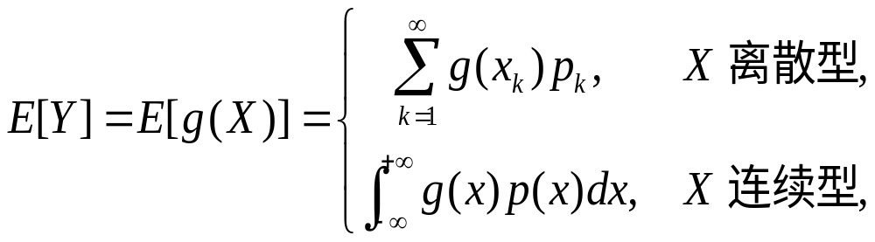
复习 设 X 是一个随机变量，Y = g(X)，则
其中, 当 X 为离散型时, P{X = x_{k}} = p_{k}，k =1,2,…;
当 X 为连续型时, X 的密度函数为 p(x).

Slide 4
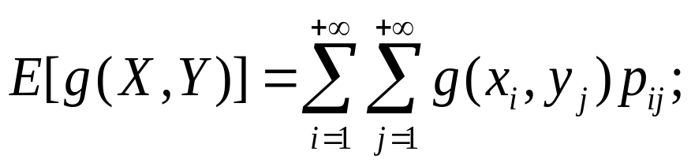
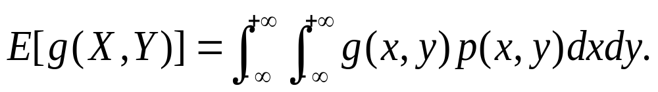
一、多维随机变量函数的数学期望
1、设二维离散型随机向量 (X,Y) 的分布列为
P{X=x_{i} ,Y=y_{j}} = p_{ij}, i , j =1,2, … ,则:
2、设二维连续型随机向量(X,Y)的密度函数为 p(x,y), 则:

Slide 5
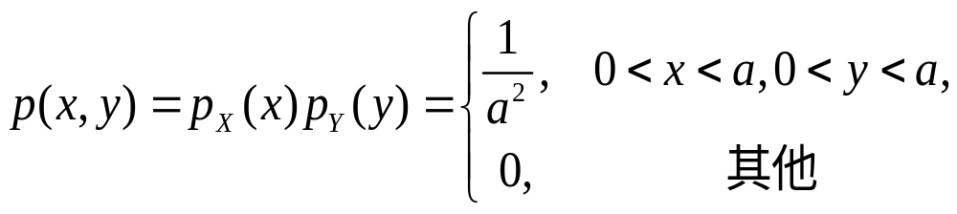
例 在长为 a 的线段上任取两个点 X 与 Y，求此两点间的平均长度.
解 由已知，X 和 Y 独立且均服从 (0, a) 上的均匀分布，则 (X, Y) 的联合密度函数为

Slide 6
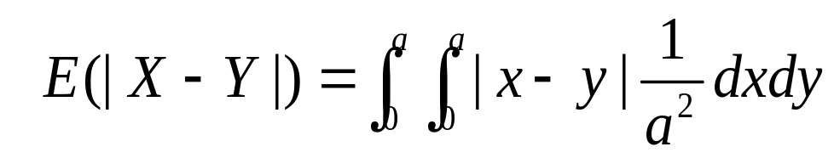
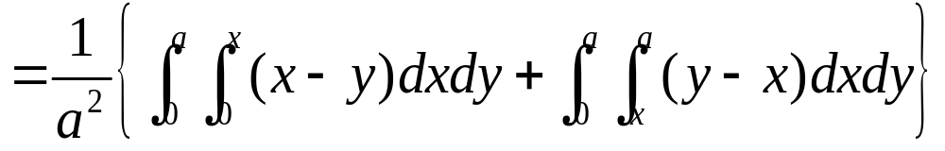
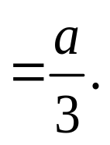

Slide 7

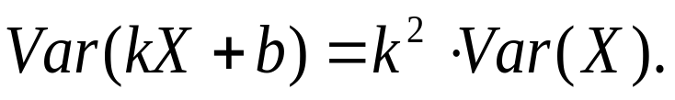
复习：数学期望、方差的性质
1.
特别地，
2. 若k、b是常数, 则

Slide 8
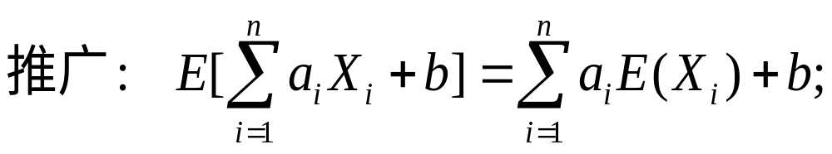
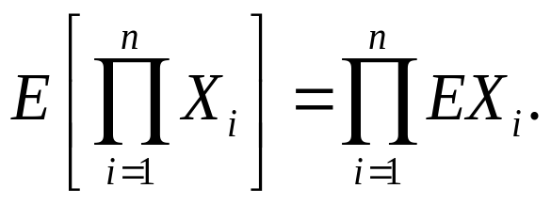
二、数学期望与方差性质的进一步讨论
1. E(X+Y) = EX+EY
注:由 E(XY)=E(X)E(Y)
不一定能推出 X,Y 独立
2. 设 X、Y 独立，则 E(XY) = E(X)E(Y);
推广：若 X₁, …, X_{n} 独立，则

Slide 9
p_{ij}
X
反例
-1 0 1
p_{• j}
Y
1/8 1/8 1/8
3/8
2/8
3/8
-1
0
1
1/8 0 1/8
1/8 1/8 1/8
p_{i•}
3/8 2/8 3/8

Slide 10



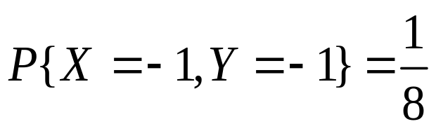
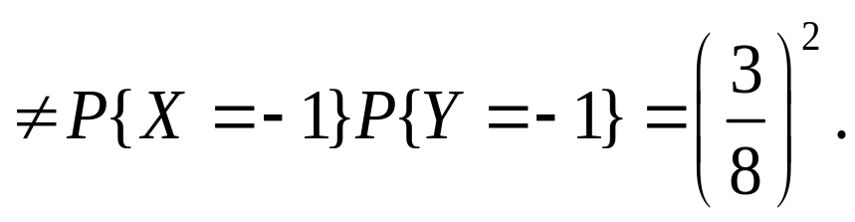
XY
-1 0 1
P
2/8 4/8 2/8
但

Slide 11
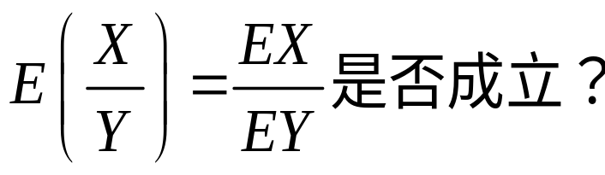
思考 若 X，Y 相互独立，则

Slide 12
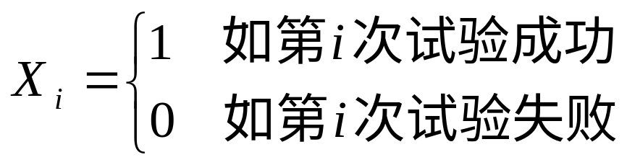
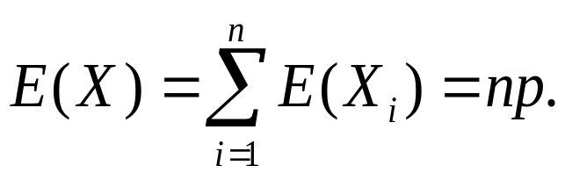
数学期望性质的应用 —（可加性）
例 求二项分布的数学期望.
若 X ~ b(n, p)，则 X 表示 n 重贝努里试验中的“成功”次数.
设
i = 1, 2, …, n
则 X = X₁+X₂+…+X_{n}，
因为 P{X_{i} =1}= p，P{X_{i} =0}= 1-p，E(X_{i}) = p，
所以

Slide 13
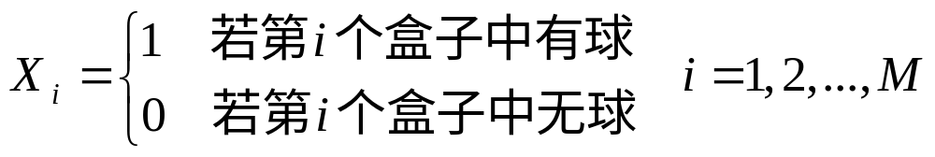
例 将n 个球放入 M 个盒子中,设每个球落入各个盒子是等可能的,求有球的盒子数 X 的期望.
解:
引入随机变量:
则 X=X₁+X₂+…+X_{M} , 于是
E(X) = E(X₁)+E(X₂)+ …+E(X_{M}).
每个随机变量 X_{i} 都服从两点分布, i=1, 2, …, M.

Slide 14
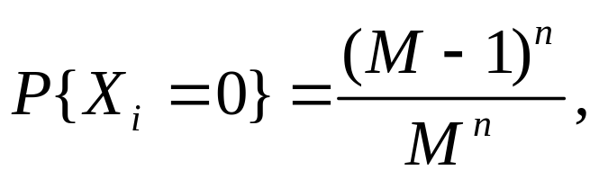
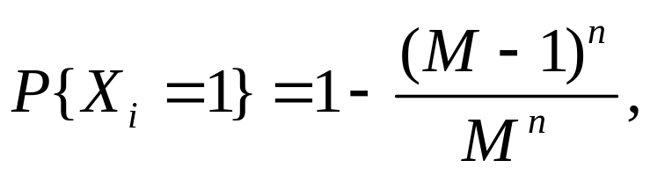
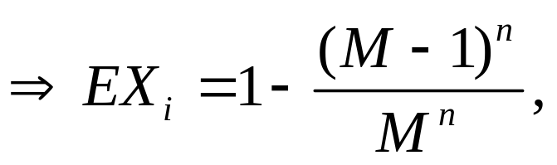
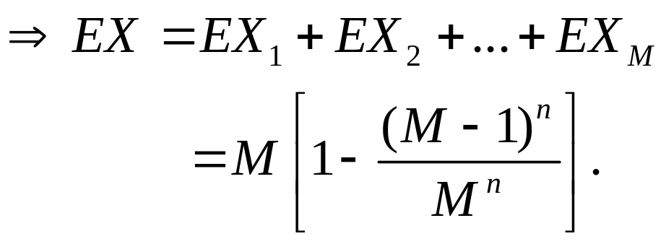

Slide 15
练习 利用数学期望的可加性计算负二项分布的期望.

Slide 16
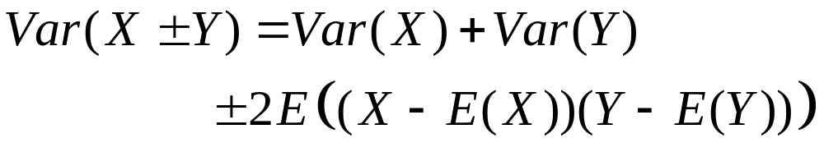
3.

Slide 17

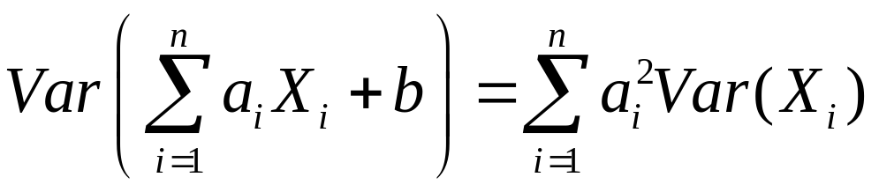
特别地，若 X ,Y 相互独立，则
若 X₁, ... , X_{n} 相互独立，a₁, a₂, ..., a_{n}, b为常数，
则
注：若X ,Y 相互独立

Slide 18
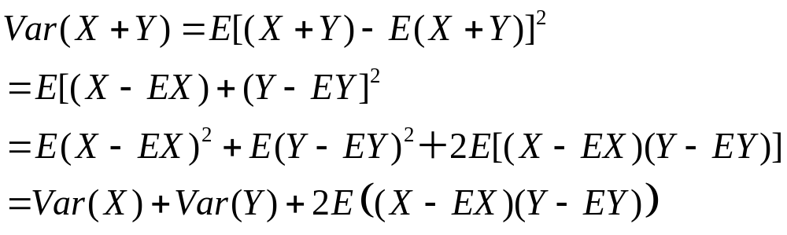
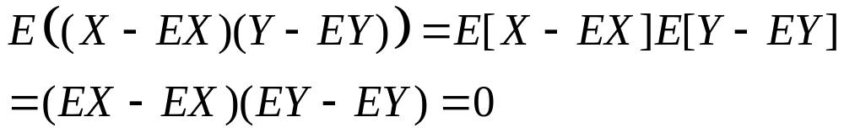
性质 3 的证明：
当 X ,Y 相互独立时，

Slide 19
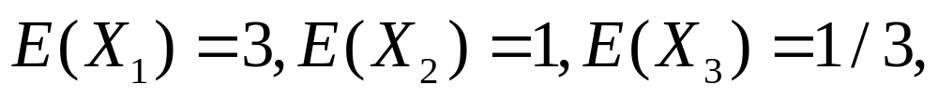
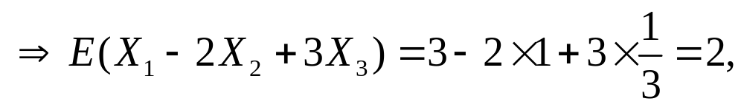
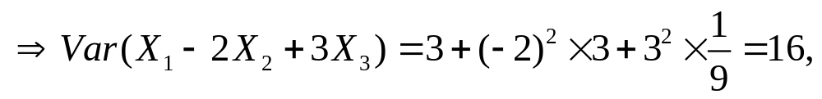
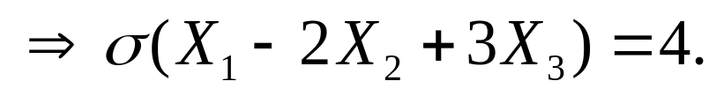
例 设随机变量X₁, X₂, X₃ 相互独立, 且 X₁ ~ U(0, 6),
X₂ ~ N(1, 3), X₃ ~ Exp(3). 试求 Y = X₁-2X₂+3X₃ 的数学期望, 方差, 标准差.
解:

Slide 20
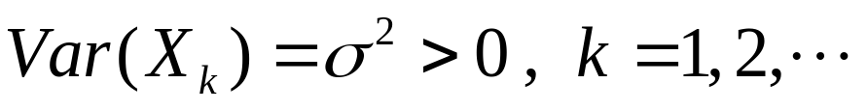
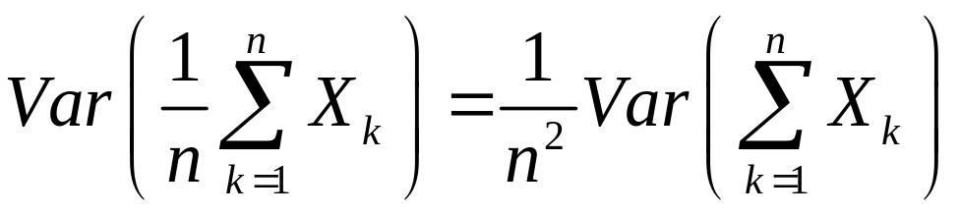
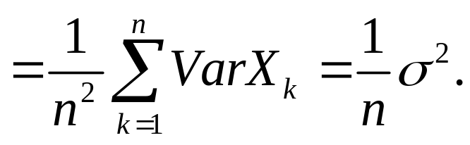
例 设随机变量序列 X₁, ... , X_{n}, ...相互独立，
且有共同的方差：
则

Slide 21

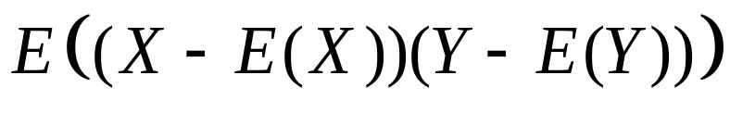
三、协方差
·
数
反映了随机变量 X, Y 之间的某种关系。

Slide 22
1. 定义 任意两个随机变量 X 和 Y 的协方差
(covariance),记为 Cov(X,Y), 定义为
Cov(X,Y) = E[(X-EX)(Y-EY )]
注:协方差反映了随机变量 X , Y 之间的相互关联程度.
特别, Cov(X,X)=VarX .
Cov(X,Y) = 0 时, 称 X 与 Y 不相关.

Slide 23
2.性质
(1) 协方差的简单计算公式
Cov(X,Y) = E(XY) -E(X)E(Y)
可见，若 X 与 Y 独立, Cov(X,Y)=0; 但反之不然 .

Slide 24
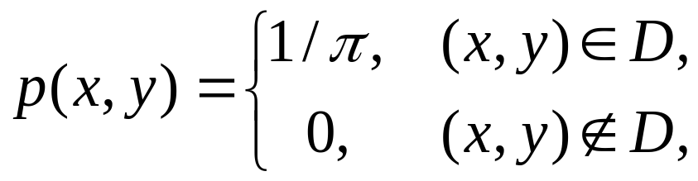
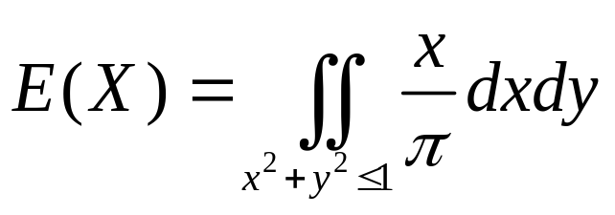
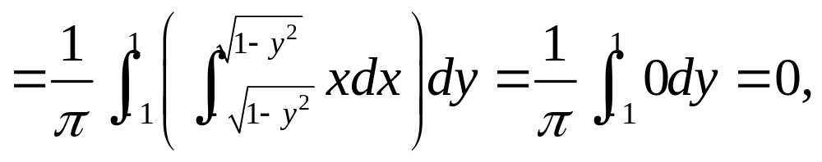
例 设(X,Y)服从单位圆域 x²+y²≤ 1 上的均匀分布,
证明 Cov(X,Y) =0.
证明:

Slide 25
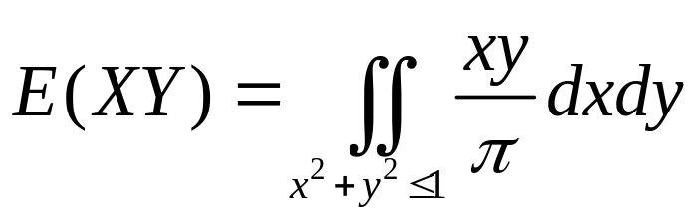
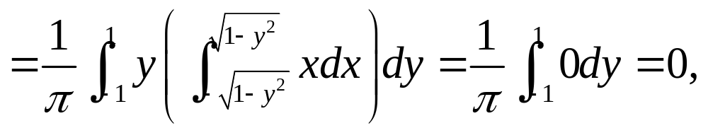
同理得 E(Y)=0；
∴ Cov(X,Y) = E(XY)-E(X)E(Y) = 0，
故 X 与 Y 不相关.
但是由本章第2节例知: X 和 Y 不相互独立.

Slide 26



线性性质

Slide 27
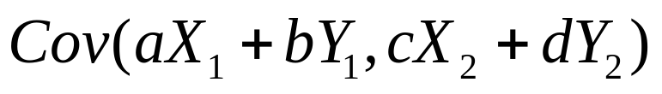
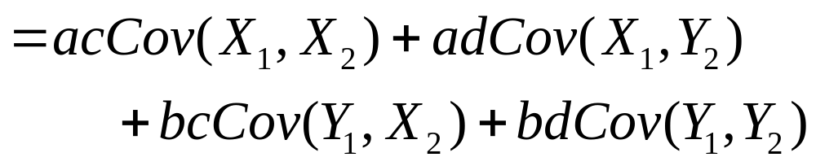
注：运算法则同有理式的乘法。

Slide 28


例：

Slide 29
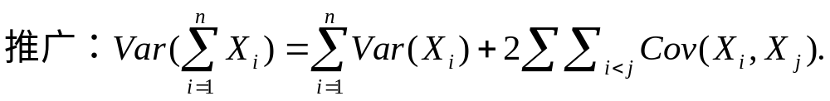
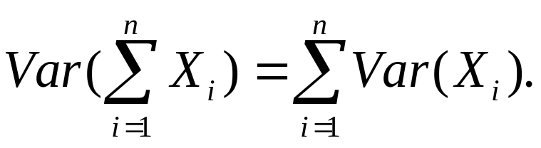
(2). 随机变量和差的方差与协方差的关系
Var(X+Y) = Var(X) + Var(Y) + 2Cov(X,Y)。
若 X₁, X₂, …, X_{n} 两两不相关，上式化为

Slide 30
思考 将 n 个球放入 M 个盒子中,设每个球落入各个盒子是等可能的,求有球的盒子数 X 的方差.

Slide 31
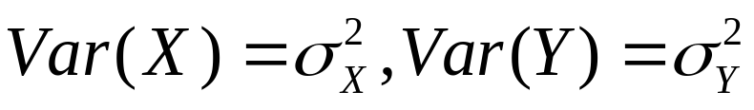
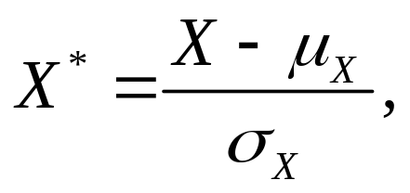
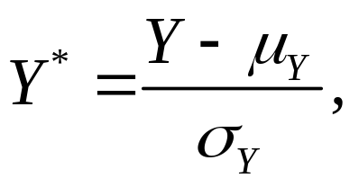
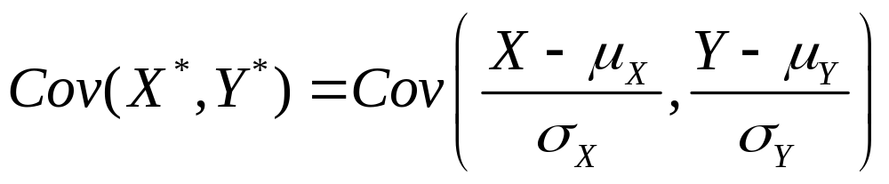
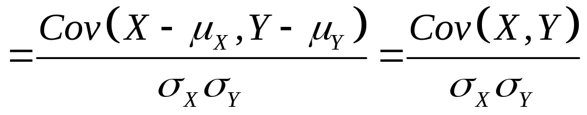
相关系数的引入
设 存在，
考虑 X, Y 的标准化（消除单位不同的影响）
此时

Slide 32
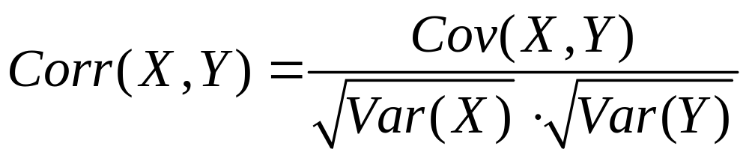
四、相关系数
定义: 设 Var(X) > 0, Var(Y) > 0, 称
为随机变量 X 和 Y 的相关系数 (correlation coefficient) .（ 也记为 ρ_{XY} )
注: 相关系数和协方差具有相同的符号.

Slide 33
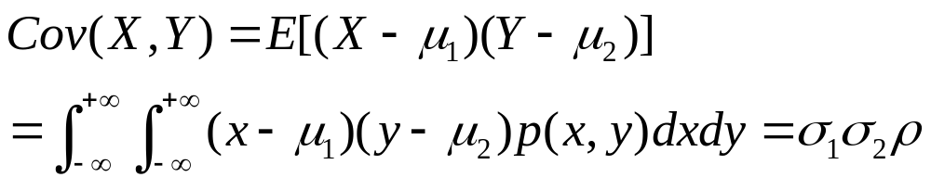
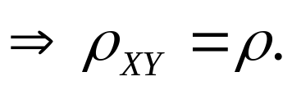
例 设 (X ,Y) ~ N (μ₁, μ₂;σ₁², σ₂² ; ρ), 求 ρ_{XY}。
解
若 (X ,Y) ~ N (μ₁, μ₂;σ₁², σ₂² ; ρ),
则 X ,Y 相互独立
X ,Y 不相关

Slide 34
思考
若 X, Y 为两个标准正态分布，且不相关，是否能得到 X, Y 的独立性？

Slide 35
拟合问题：
寻找一条最佳直线 y = a+bx 来拟合这些点！

Slide 36
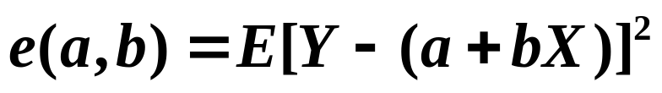


考虑用 X 的线性函数近似表示 Y
寻求 a, b ，使误差 e(a, b) 达到最小：

Slide 37



考虑用 X 的线性函数近似表示 Y

Slide 38



相关系数的性质
即 Y 与 X 有线性关系的概率等于1，
这种线性关系为

Slide 39







性质2的另一种表达形式：

Slide 40



例 若随机变量
且相关系数
则
(A). P{Y=-2X-1}=1,
(B). P{Y=2X-1}=1,
(C). P{Y=-2X+1}=1,
(D). P{Y=2X+1}=1.

Slide 41
y
y
ρ=1
ρ=-1
线 性 关 系
0
x
0
x
y
y
0<ρ<1
-1<ρ<0
0
x
0
x

Slide 42




X , Y 不相关
X ,Y 相互独立
X , Y 不相关

Slide 43


例 设Θ ~ U(0,2π) , X = cosΘ , Y = cos(Θ +α ),
α 是给定的常数，求 ρ_{XY} 。
解

Slide 44






Slide 45






若
若
X, Y 有线性关系
若
X, Y 不相关，
但 X, Y 不独立。

Slide 46
五、随机向量的数学期望与协方差阵
定义 若 n 维随机变量 X = (X₁, X₂, …, X_{n})^{T} 的每一个分量的数学期望都存在,则称
EX = (EX₁, EX₂ , …, EX_{n})^{T}
为 n 维随机变量 X 的数学期望.
注:同理可定义随机矩阵(即每个元素都为 r.v.)的数学期望。

Slide 47


定义 n 维随机变量 (X₁, X₂, …, X_{n}) 的协方差矩阵:
为 (X₁, X₂, …, X_{n}) 的协方差矩阵.
定理: n 维随机向量的协方差阵是对称的非负定矩阵.

Slide 48



例（二维随机向量的协方差矩阵）
Σ 退化（det Σ＝0 ）

Slide 49

例 ( n 元正态分布)
设 X = (X₁, X₂, …, X_{n})^{T} 是一个 n 维随机向量, 若它的概率密度为
则称 X 服从 n 元正态分布.
其中 C 是 (X₁, X₂, …, X_{n}) 的协方差矩阵.
µ = (EX₁, EX₂, …, EX_{n})^{T} 为 X 的数学期望.

Slide 50

小结：本节介绍多维随机向量的期望与方差的性质,又介绍了协方差与相关系数，它们都是用来刻画两个随机变量之间的相关程度的量，它们取值的正负，反映了两个随机变量变化方向的趋势。
注意独立与不相关并不是等价的.
当 (X, Y) 服从二维正态分布时，有
X 与 Y 独立
X 与 Y 不相关

Slide 51
作 业
习题3.4 4、16、26、35、39

